Slide 1


WEBSOCKET
پروتکل ارتباطی

Slide 2


Websocket
یک پروتکل مبتنی بر TCP است که برای ارتباط بین مرورگر کاربر و سرور به کار می‌رود. این پروتکل به برنامه‌نویسان اجازه می‌دهد تا به صورت دو طرفه (Full-Duplex) و بدون نیاز به انجام درخواست‌های مجدد، داده‌هایی را بین مرورگر و سرور انتقال دهند. WebSocket در تمام مرورگرهای مدرن پشتیبانی می‌شود و از اساسی ترین و پایه ای ترین فناوری های ارتباطات در زمینه توسعه برنامه‌های وب به شمار می‌رود.
با استفاده از WebSocket، امکان برقراری ارتباط بین مرورگر و سرور برای انتقال داده‌ها و اطلاعات به صورت پایدار می‌باشد. به عبارت دیگر، پروتکل WebSocket به برنامه‌نویسان اجازه می‌دهد تا بدون نیاز به ارسال درخواست‌های مجدد، داده‌ها را به صورت دائمی بین مرورگر و سرور منتقل کنند. با استفاده از این قابلیت وب می‌توان بهره بیشتری، از ارتباط بین برنامه‌های کاربردی گرفت. این پروتکل برای بسیاری از کاربردهای وب مانند برنامه‌های چت، بازی‌های آنلاین، به‌روزرسانی‌های منظم و …. استفاده می‌شود.

Slide 3
Websocket
با استفاده از یک اتصال TCP به سرور متصل می‌شود و پروتکلی برای انتقال داده‌های درون این اتصال برقرار می‌کند. این اتصال دائمی و بدون وقفه است و تفاوت آن با HTTP در این است که در HTTP، برای هر درخواست، یک اتصال جدید برقرار می‌شود.
وقتی که ارتباط WebSocket بین مرورگر و سرور برقرار می‌شود، ابتدا مرورگر یک درخواست handshake به سرور ارسال می‌کند. این handshake شامل یک header است که شامل یک کلید رمزنگاری شده است. سرور پس از دریافت این درخواست، یک پاسخ handshake ارسال می‌کند که شامل یک کلید رمزنگاری دیگر است. سپس مرورگر و سرور از این کلید‌ها برای رمزنگاری و رمزگشایی داده‌های ارسالی و دریافتی استفاده می‌کنند.
پس از برقراری اتصال، WebSocket از یک پروتکل Message-oriented استفاده می‌کند. به عنوان مثال، در WebSocket یک پیام به صورت یک فریم ارسال می‌شود. این فریم شامل اطلاعاتی مانند نوع پیام، طول پیام و داده‌های آن است. سپس سرور این فریم را دریافت کرده و پردازش می‌کند.
از آن‌جایی که WebSocket از یک اتصال دائمی و بدون وقفه استفاده می‌کند، نیازی به ارسال مکرر درخواست به سرور نیست و این باعث کاهش ترافیک شبکه و تاخیر در ارسال و دریافت داده‌ها می‌شود. همچنین وب سوکت این امکان را به توسعه‌دهندگان می‌دهد که داده‌های زنده مانند ویدئو و صدا را به صورت پویا در برنامه‌های وب پخش کنند.

Slide 4
استفاده ازWebSocket
به بسیاری از برنامه‌های وب اجازه می‌دهد که به صورت دائمی و بدون وقفه با سرور ارتباط برقرار کنند. این پروتکل می‌تواند برای انتقال داده‌های زنده مانند ویدئو و صدا، پویایی در برنامه‌های وب، بازی‌های چندنفره آنلاین و برقراری ارتباط بین برنامه‌های کاربردی مختلف استفاده شود.
پشتیبانی از cross-domain
در برخی از موارد، WebSocket به توسعه‌دهندگان اجازه می‌دهد تا ارتباط بین برنامه‌های وب را از دامنه‌های مختلف برقرار کنند، که این قابلیت برای پروژه‌های بزرگ و پیچیده مفید است.
افزایش سرعت و کارایی برنامه
با استفاده از WebSocket، برنامه‌ها می‌توانند به صورت real-time با کاربران ارتباط برقرار کنند و به سرعت برای پاسخ به تغییرات و درخواست‌های کاربران واکنش نشان دهند، که این ویژگی می‌تواند به بهبود کارایی و سرعت برنامه کمک کند.
پشتیبانی از برنامه‌های چندگانه
وب سوکت، به توسعه‌دهندگان اجازه می‌دهد که برنامه‌هایی را برای هماهنگی و همزمان‌سازی اطلاعات و ارسال داده‌های real-time بین چندین دستگاه یا برنامه استفاده کنند. به طور خاص، پشتیبانی از برنامه‌های چندگانه در WebSocket به معنای این است که برنامه‌ها به صورت همزمان و بدون تأخیر، از یک اتصال مشترک WebSocket برای ارسال و دریافت داده‌ها استفاده می‌کنند.
امکان مدیریت و پشتیبانی از بار کاری بالا
با استفاده از وب سوکت، سرور می‌تواند برای پاسخ به درخواست‌های بسیاری از کاربران در همان زمان، از یک اتصال مشترک WebSocket استفاده کند، که این قابلیت می‌تواند به بهبود مدیریت و پشتیبانی از بار کاری بالا در سرور کمک کند.
کاهش تعداد درخواست‌های مجدد
با استفاده از وب سوکت، برنامه‌نویسان می‌توانند داده‌های خود را به صورت دائمی بین مرورگر و سرور منتقل کنند؛ در نتیجه تعداد درخواست‌های مجدد برای دریافت داده‌ها به حداقل ممکن می‌رسد.
کاهش ترافیک شبکه
در HTTP، برای هر درخواست، یک اتصال جدید برقرار می‌شود؛ اما با استفاده از وب سوکت، نیازی به برقراری اتصال جدید برای هر درخواست نیست. این امر باعث کاهش ترافیک شبکه و کاهش تاخیر در ارسال و دریافت داده‌ها می‌گردد.
ارتباط دوطرفه
WebSocket به برنامه‌نویسان اجازه می‌دهد تا داده‌ها را به صورت دوطرفه بین مرورگر و سرور ارسال کنند و در نتیجه برنامه‌های کاربردی وب تعاملی‌تر و پویاتر می‌شوند
کاهش تأخیر
استفاده از WebSocket به توسعه‌دهندگان اجازه می‌دهد که ارتباط بین مرورگر و سرور را با استفاده از یک اتصال دائمی و بدون وقفه برقرار کنند. این اتصال دائمی می‌تواند به کاهش تاخیر و بهبود کارایی برنامه‌های وب کمک کند.

Slide 5
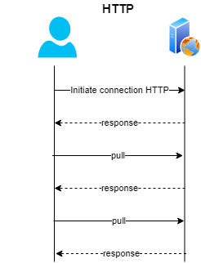
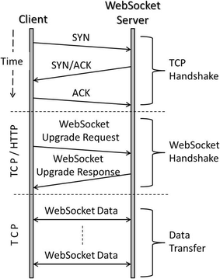
HTTP
Websocket

Slide 6


Slide 7
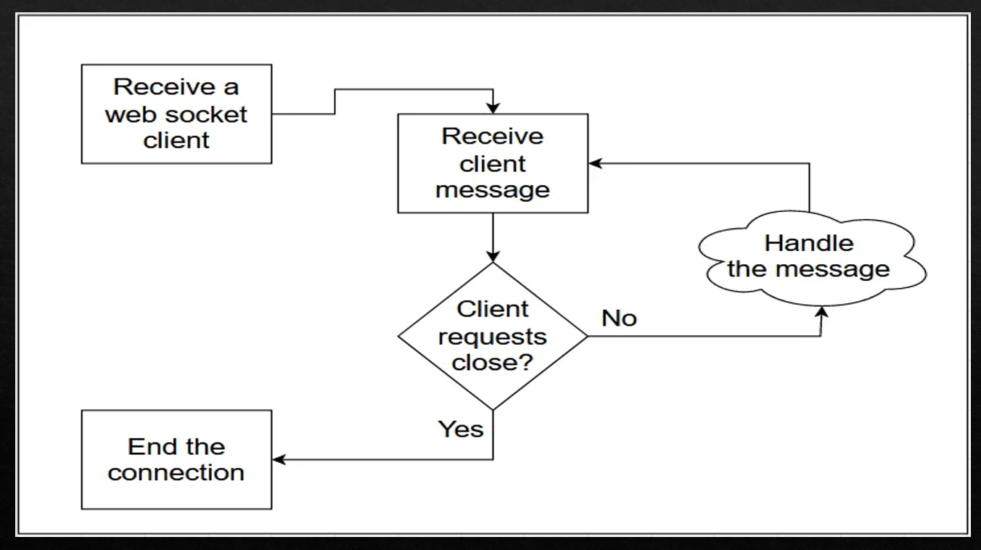

Slide 8
وب سوکت (WebSocket) یا WS یک پروتکل ارتباطی است که اتصال کلاینت-سروری مبتنی بر TCP را به صورت پایا (Persistent) و کاملاً دوطرفه (Full-Duplex) فراهم می‌کند. اولین مرحله در ارتباط مبتنی بر پروتکل وب سوکت، دست‌دهی یا Handshake است که این مرحله با استفاده از HTTP انجام می‌شود.
پس از دست دادن کلاینت و سرور (توافق برای برقراری اتصال)، این دو تصمیم به ایجاد اتصال جدیدی می‌گیرند که به آن وب سوکت گفته می‌شود. پس از برقراری اتصال وب سوکت میان کلاینت و سرور، تبادل پیام به صورت دوطرفه انجام می‌شود. اتصال تنها زمانی خاتمه پیدا می‌کند که یکی از طرفین اقدام به قطع ارتباط کند.
اتصال وب سوکت به معنی ارسال درخواست دست‌دهی (Handshake) تحت پروتکل HTTP از یک مرورگر (کلاینت) به سرور جهت به‌روزرسانی اتصال است. به همراه سربرگ درخواست به‌روزرسانی، درخواست دست‌دهی یک سربرگ کلید وب سوکت ۶۴ بیتی را شامل می‌شود.
سرور با یک هش (Hash) در سربرگ «Sec-Websocket-Auth» پاسخ می‌دهد. هش، مقدار درهمی است که اندازه مشخص و کوتاهی دارد. این تبادل سربرگ، یک پروکسی ذخیره‌ساز موقت (Caching Proxy) را از ارسال مجدد تبادلات قبلی وب سوکت باز می‌دارد.
از اینجا به بعد، اتصال به صورت دودویی (باینری) انجام می‌شود و با پروتکل HTTP تطابقی ندارد. یک برنامه سرور از همه اتصال‌های وب سوکت آگاه است و می‌تواند در قالب هر یک از این اتصال‌ها به طور مجزا ارتباط برقرار کند. تا وقتی که وب سوکت باز باقی بماند، سرور یا کاربر می‌توانند پیام‌هایشان را هر وقت که بخواهند ارسال کنند. این امکان تا زمانی وجود دارد که یکی از دو طرف نشست (Session) را ببندد. ارتباط می‌تواند از سمت هر دو طرف انجام شود. یعنی لازم نیست حتماً کلاینت آغازگر ارتباط باشد. این مسئله برنامه نویسی وب رویداد محور را امکان‌پذیر می‌کند. در مقابل، HTTP استاندارد، فقط به کاربران (کلاینت‌ها) اجازه می‌دهد داده جدید درخواست کنند.
تاریخچه مختصری از وب سوکت
وب سوکت برای اولین بار در مشخصه HTML5 به عنوان TCPConnection رویت شد. TCPConnection یک جایبان (Place Holder | دارنده مکان) برای یک API سوکت مبتنی بر TCP است. پروتکل وب سوکت توسط ایان هیکسون (Ian Hickson) و مایکل کارتر (Michael Carter) ساخته شده است و به وسیله کارگروه مهندسی اینترنت (IETF) در درخواست نظر 6455 و سال ۱۳۹۰ شمسی (۲۰۱۱ میلادی) استانداردسازی شد. وب سوکت تقریباً در همه مرورگرهای وب شاخص از جمله فایرفاکس، کروم، اوپرا، Edge و اینترنت اکسپلورر پشتیبانی می‌شود.
تفاوت وب سوکت با HTTP چیست ؟
از جمله تفاوت‌های وب سوکت با HTTP می‌توان به نحوه ارتباط (دوطرفه و نیمه دوطرفه بودن) نوع تبادل اطلاعات (تبادل دوطرفه و تبادل درخواست-پاسخ)، نحوه مدیریت جریان و سایر موارد اشاره کرد. البته تا اینجا در خلال تعریف هر یک از پروتکل‌های HTTP و وب سوکت، تا حد زیادی تفاوت این دو پروتکل نیز مشخص شده است.
سوکت چیست ؟
به بیان ساده و مختصر، سوکت به ترکیب آدرس IP و شماره پورت گفته می شود. سوکت (Socket) یک نقطه انتهایی در ارتباط دوطرفه بین دو برنامه اجرا شده در شبکه گفته محسوب می‌شود.
سازکار سوکت امکانی برای ارتباط میان پردازشی (Inter-Process Communication | IPC) به وسیله ایجاد نقاط ارتباطی نام‌گذاری شده‌ای است که مکاتبه بین آن‌ها رخ می‌دهد. یک سوکت به یک شماره پورت متصل است تا لایه TCP‌ بتواند اپلیکیشنی را شناسایی کند که داده‌ها باید به آن فرستاده شوند.

Slide 9
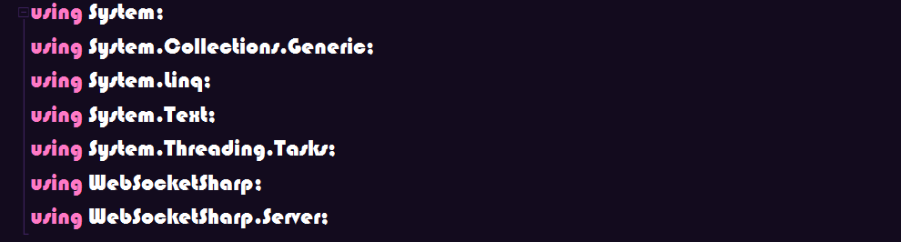
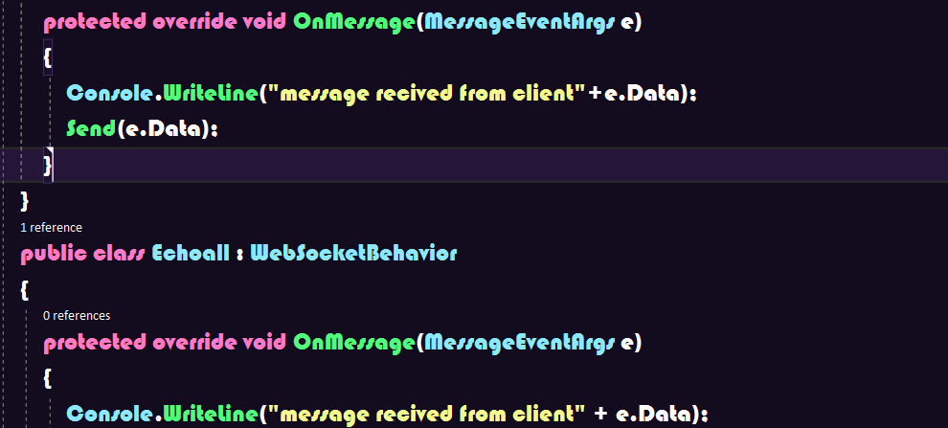
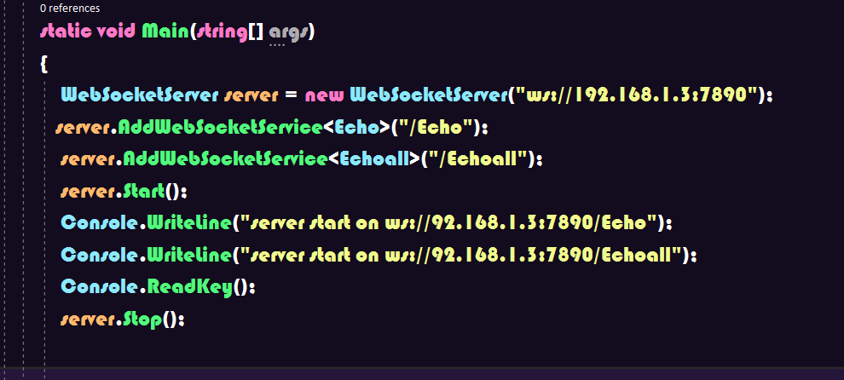
Websocket server

Slide 10
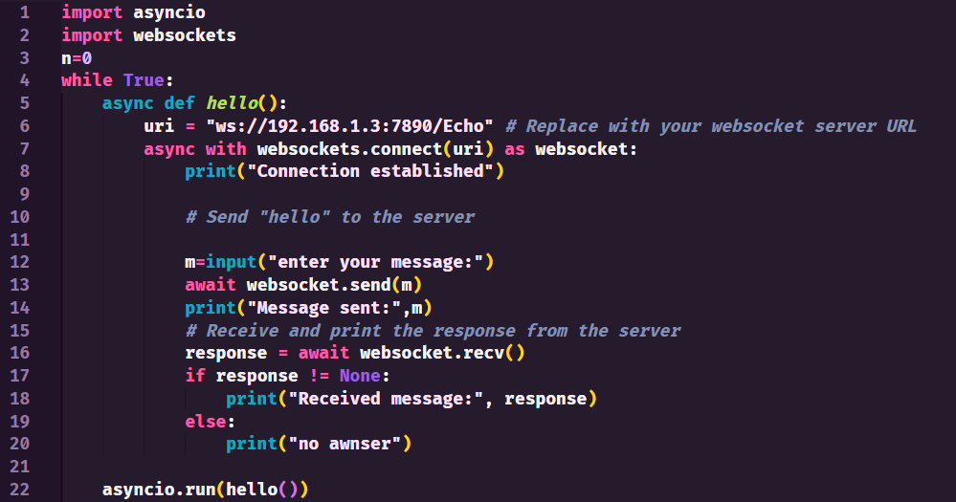
Python Websocket client

Slide 11
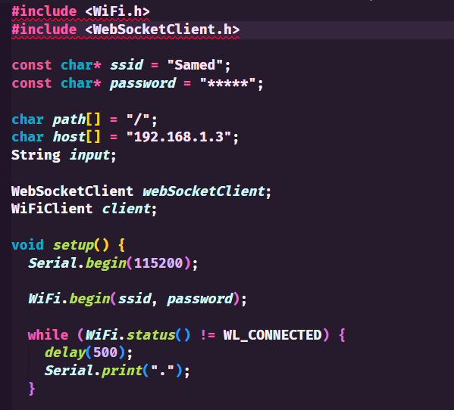
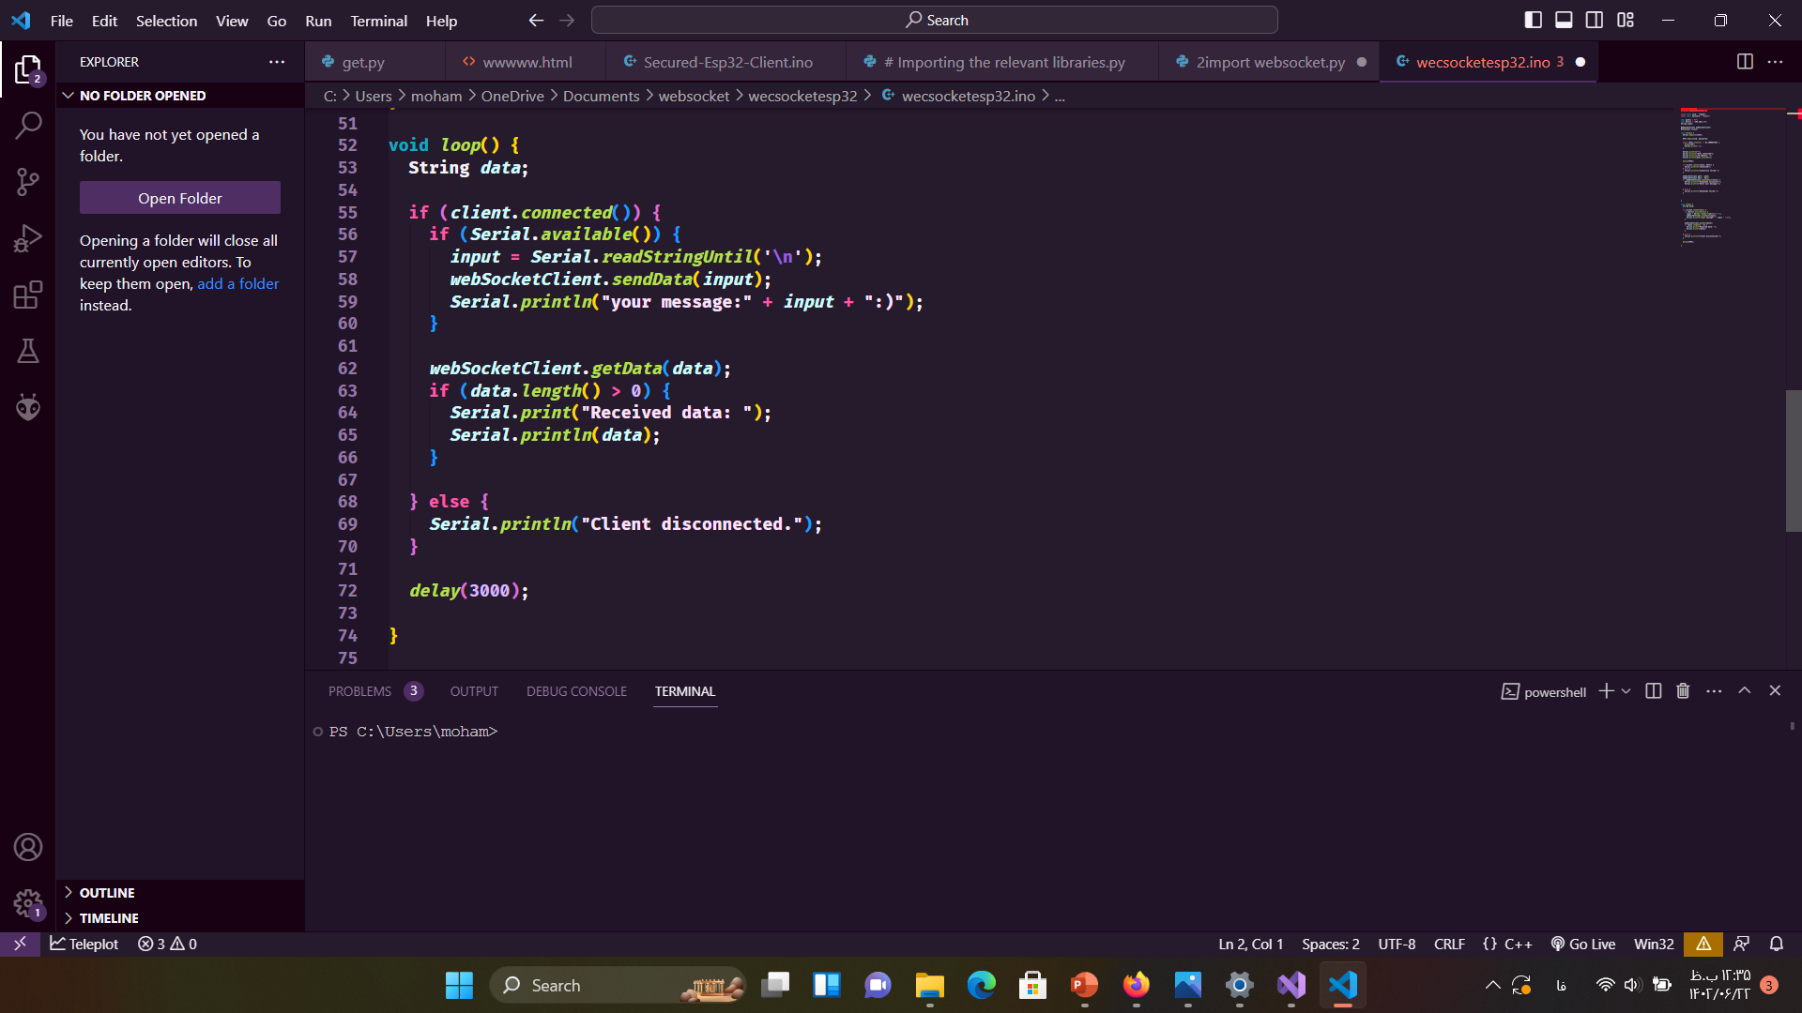
ESP32 Websocket client

